Slide 2
SMEXOP Smart Exchange Online Protection
Christian Schindler

Slide 3
Agenda
Überblick/Architektur
E-Mail Authentication
Anti Malware
Anti Spam
Perimeter Protection
Anti Phishing
Safe Attachements/Links
Tools
Reporting
Automated Response

Slide 4
Modul 01: Überblick/Architektur

Slide 5
Exchange Online Protection (EOP) Portfolio
E-Mail-Hygiene in der Microsoft 365 Cloud
Lösung für mehrere Szenarien
Nur Exchange Online Postfächer
Hybrid Umgebungen
Nur Exchange On Premises Postfächer
Funktionen abhängig von der Lizenz
Unterscheidung zwischen „EOP“ und „Microsoft Defender for Office 365“

Slide 6
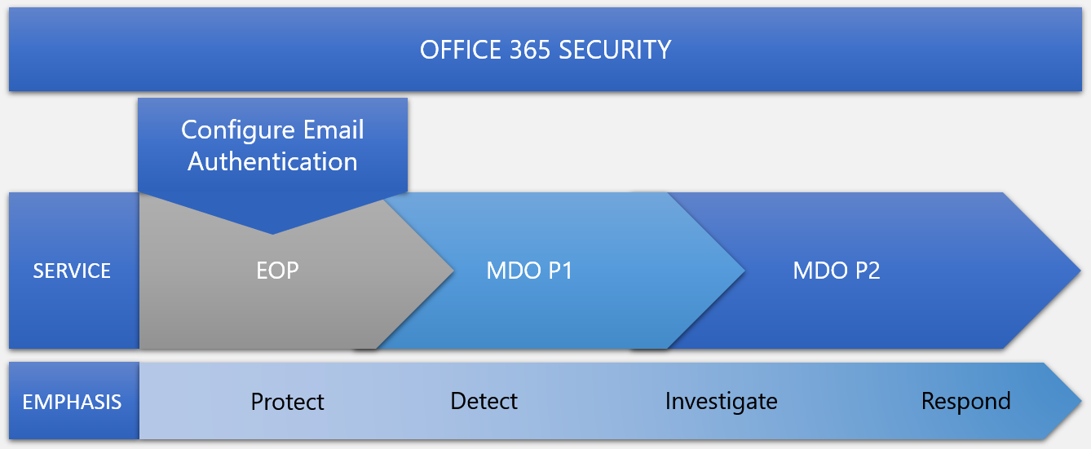
EOP vs. Microsoft Defender for Office 365 (MDO)
EOP = Basisschutz
Connection Filtering, Allow/Block Lists, etc.
Anti Malware
Anti Phishing
Anti Spam
MDO 365 = Erweiterter Schutz
Anti Phishing extended (Plan 1)
Safe Links (Plan 1)
Safe Attachments (Plan 1)
Threat Explorer (Plan 2)
Automated simulation training (Plan 2)
Automated investigation & response (Plan 2)
Etc.
https://docs.microsoft.com/en-us/office365/servicedescriptions/office-365-advanced-threat-protection-service-description

Slide 7
Lizenzierung
Exchange Online Protection
Als Bestandteil von O365/M365 Lizenzen
Standalone Lizenzierung (für On Premises Schutz)
Microsoft Defender for Office 365
Zusätzlich zu Exchange Online Protection
Lizenziert pro Benutzer/Monat
Plan 1 oder Plan 2
Office 365/Microsoft 365 E5 enthält Plan 2

Slide 8
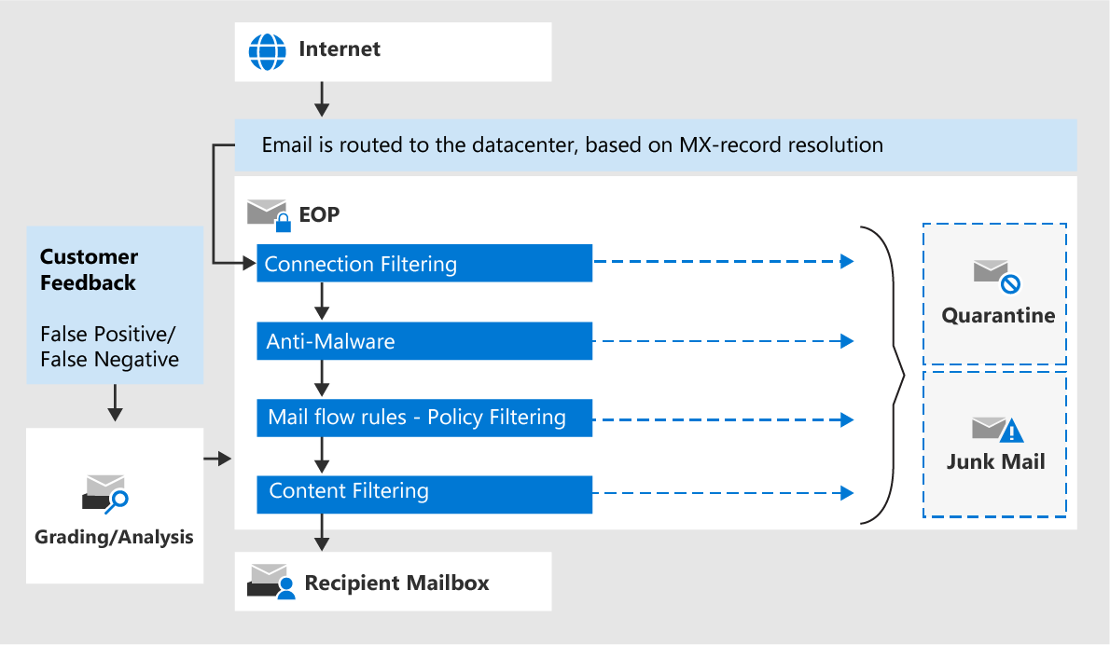
Email Processing Pipeline

Slide 9
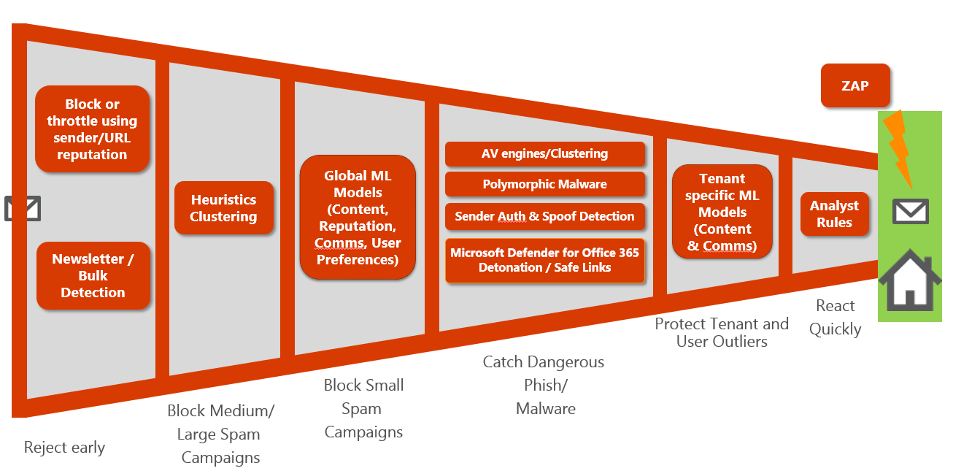
Protection Pipeline

Slide 10
Connectoren
Erlauben das Empfangs- und Sendeverhalten von EOP zu beeinflussen
Standardmäßig keine erforderlich
Für Spezialszenarien
Hybrid Umgebungen
Anbinden von Partnerfirmen
Geräte die über EOP senden
Etc.
Ähnlich Receive- und Send Connectoren in Exchange On Premises

Slide 11
Modul 2: Perimeter Protection

Slide 12
Was bedeutet „Perimeter Protection“?
Maßnahmen die beim Verbindungsaufbau getätigt werden
Sondert bereits einen Großteil der unerwünschten Nachrichten aus
Technologien die hier zum Einsatz kommen:
Directory Based Edge Blocking
Connection Filter Allow/Block List
Microsoft Safe IP List
Reputation Block

Slide 13
Eine Nachricht wird empfangen…
…und EOP analysiert, woher die Nachricht kommt:
Von OnPremises Absendern (Hybrid Umgebung) via TLS
Von einer Partnerfirma via TLS
Von einem „sicheren“ Absender (wird vom Empfänger in Outlook als solcher definiert und an EOP gesynced...)
Von einem (anonymen) Absender aus dem Internet
EOP fügt der Nachricht Header hinzu, die Auskunft über die Herkunft der Nachricht geben

Slide 14
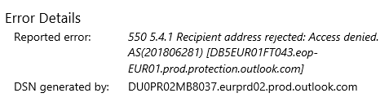
Directory Based Edge Blocking (DBEB)
EOP ermittelt ob der Empfänger der im „RCPT TO:“ übergeben wird, existiert
Empfänger bekannt: Nachricht wird weiter verarbeitet
Empfänger unbekannt: Nachricht wird mit „550 5.4.1 Recipient address rejected: Access denied“ zurückgewiesen
Nur für Empfänger in autoritativen Domains!
https://learn.microsoft.com/en-us/exchange/mail-flow-best-practices/use-directory-based-edge-blocking

Slide 15
Connection Filter/Microsoft IP Safe List
Connection Filter
Allow oder Block von IP-Adressen
Manuell gepflegte Liste
Microsoft IP Safe List
Microsoft abonniert Dritthersteller Listen von „vertrauenswürdigen“ IP-Adresse
Soll helfen, dass vertrauenswürdige Absender nicht versehentlich als SPAM markiert werden…

Slide 16
Reputation Block
Microsoft führt eine Reputationsliste über „böse“ Sender-IPs
Geblockte Nachrichten werden automatisch gelöscht bzw. nicht angenommen!
Ist die IP-Adresse des Absenders nicht gelistet, wird der Nachricht ein Header mit dieser Information hinzugefügt
Entfernung aus der Reputation List: https://sender.office.com
550 5.7.606 Access denied, banned sending IP [194.166.246.26]. To request removal from this list please visit https://sender.office.com/ and follow the directions. For more information please go to http://go.microsoft.com/fwlink/?LinkID=526655 AS(1430) [DB5EUR01FT107.eop-EUR01.prod.protection.outlook.com]

Slide 17
E-Mail Authentication
Maßnahmen, um Spoofing zu verhindern bzw. vermindern
Verifizierung des Absenders, um die Legitimität einer Nachricht zu bestimmen
Kommt die Nachricht dieser Absenderdomäne von einem zu erwartenden System?
Benutzt SPF, DKIM und DMARC zur Überprüfung
Ergebnisse der Überprüfung werden in E-Mail-Header vermerkt
Nachgelagerte Mechanismen verwenden diese Information bei der weiteren Verarbeitung

Slide 18
Schutz vor Spoofing
1
SPF pass DKIM pass
2
SPF fail DKIM pass
Contoso.com
Myetc.at
Outlook.com
Mail Server
Mail Server
Mail Server
Nachricht gesendet von IP Adresse #1
Nachricht gesendet von IP Adresse #2
1
2
DKIM Signatur
DKIM Signatur
Spoofing ist das Senden von Nachrichten im Namen eines anderen Absenders. Angreifer nutzen dies, um die Identität eines Anderen vorzutäuschen. SPF, DKIM, DMARC, MTA-STS und DANE sollen helfen, diese Attacken abzuschwächen

Slide 19
Sender Policy Framework (SPF) – RFC 7208
Zur Validierung ausgehender E-Mails
Empfängersystem prüft anhand eines DNS Records, ob die Nachricht von einem autorisierten Absendersystem kommt
DNS TXT Record wird in der Zone des Domänenbesitzers erzeugt
Enthält die Systeme, die im Namen der Domäne Emails versenden dürfen
SPF (TXT) Record Aufbau:
„v=spf1 ip4/ip6/a/mx/include/redirect qualifier“
Version (immer gleich)
Autorisierte Systeme
Qualifier - wie strikt soll der Eintrag ausgelegt werden?

Slide 20
Verschachtelung der SPF Records
SPF Records können verschachtelt werden
Um die Länge des Records zu verringern
Auslagerung der SPF Records in eine eigene Zone (z.B.: spf.protection.outlook.com)
Erlaubt es, Sender aus anderen Domänen zu autorisieren (Newsletter Versand, etc.)
Verschachtelung bedingt zusätzliche DNS-Abfragen
Deshalb maximal 10 Verschachtelungen erlaubt (PermError bei Überschreitung)
Folgende Keywords bedingen zusätzliche DNS-Abfragen:
A
MX
PTR
EXISTS
INCLUDE
REDIRECT

Slide 21
SPF Record Qualifier
Gibt an, wie strikt das Empfängersystem den Record auslegen soll
Qualifier | Name | Bedeutung
+ | Pass | Die Direktive definiert keine autorisierten Sender; dies ist der Standard, d. h. ist kein Qualifier angegeben, so wird + angenommen
- | Fail | Die Direktive definiert ausschließlich autorisierte Sender
~ | Softfail | Die Direktive definiert autorisierte Sender, der Empfänger soll einen Fehler aber großzügig behandeln
? | Neutral | Die Direktive definiert Sender, über deren Legitimität nichts ausgesagt werden soll; der Sender muss so behandelt werden, als wenn kein Qualifier angegeben wäre
Qualifier den EOP erfordert

Slide 22
SPF Record – Validierungsergebnisse
Ergebnis | Bedeutung
None | SPF Record nicht vorhanden
Neutral | Der SPF Record gibt keine autorisierten Sender bekannt. Entspricht Qualifier „?“. Muss wie „None“ behandelt werden!
Pass | Die IP-Adresse wird im SPF Record als autorisierter Absender geführt
Fail | Die IP-Adresse ist nicht autorisiert Nachrichten im Namen der Domäne zu versenden.
Softfail | Die IP-Adresse wurde nicht autorisiert, der Qualifier „~“ gibt aber bekannt, dass Fehler großzügig behandelt werden sollen.
TempError | Bei der Abfrage des SPF Records ist es zu einem Fehler gekommen (DNS, Netzwerk, etc.)

Slide 23
SPF Makros
Ermöglichen dynamische und skalierbarere SPF-Einträge
Verweise auf bestimmte Mechanismen im SPF-Record
Empfangender MTA extrahiert Mechanismen aus den Verweisen
Makros beginnen mit einem „%“ Zeichen und verwenden geschwungene Klammern:
Name | Bedeutung
%{s} | <sender>
%{l} | local-part of <sender>
%{o} | domain of <sender>
%{d} | <domain>
%{i} | <ip>
%{p} | the validated domain name of <ip> (do not use)
%{v} | the string "in-addr" if <ip> is ipv4, or "ip6" if <ip> is ipv6
%{h} | HELO/EHLO domain

Slide 24
SPF Record Beispiele
Microsoft.com:
v=spf1 include:_spf-a.microsoft.com include:_spf-b.microsoft.com include:_spf-c.microsoft.com include:_spf-ssg-a.msft.net include:spf-a.hotmail.com include:_spf1-meo.microsoft.com –all
Gmail.com:
v=spf1 redirect=_spf.google.com
v=spf1 include:_netblocks.google.com include:_netblocks2.google.com include:_netblocks3.google.com ~all
Post.at (verwendet Makros):
v=spf1 include:%{ir}.%{v}.%{d}.spf.has.pphosted.com -all

Slide 25

Domain Keys Identified Mail (DKIM)
Fügt Nachrichten einen Signatur-Header hinzu
Nachricht ist nicht vollständig signiert!
Public Key zur Prüfung der Signatur wird im Sender-DNS als TXT Record publiziert
Empfänger überprüft Signatur mittels Public Key aus dem DNS TXT Record
Stellt sicher, dass Nachrichten, die über Systeme weitergeleitet werden, die nicht im SPF vermerkt sind, nicht als SPAM gekennzeichnet werden.

Slide 26
DKIM-Selektoren
Ermöglichen multiple Sendersysteme mit unterschiedlichen Signaturen (z.B. Newsletter Versand mit 3rd Party, etc.)
Werden im DKIM-Header angeführt
CNAME Records im DNS
Für regelmäßigen Schlüsseltausch werden meist zwei Selektoren verwendet
Werden in der Subdomain „_domainkey“ erzeugt
Beispiele:
Microsoft 365:
CNAME: Selector1._domainkey.myetc.at -> selector1-myetc-at._domainkey.ntxbocgat.x-yz.dkim.mail.microsoft
Mailchimp:
CNAME: k2._domainkey.myetc.at -> dkim2.mcsv.net
Dynamische Subdomain

Slide 27
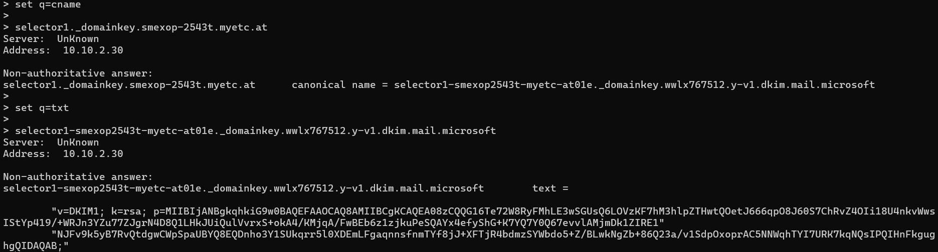
DKIM Keys
Public Key wird in DNS TXT Record abgelegt
Wird meistens vom Provider gemacht
Ausnahme: OnPremises Appliances, die selbst DKIM anbieten

Slide 28
DKIM @ Microsoft 365
Inbound DKIM automatisch aktiviert
Outbound DKIM muss pro Domäne aktiviert werden (Defender for Office 365 Portal)
Schlüsselpaar generieren
Erzeugen der DNS-Einträge
Aktivieren von DKIM
Exchange Online PowerShell:
Get/New/Set/Rotate-DkimSigningConfig

Slide 29
DMARC
Domain-based Message Authentication, Reporting, and Conformance
Baut auf SPF und DKIM auf
Statement wie Empfänger Spammails behandeln sollen
Konformität obliegt dem Empfänger…
Prüft zusätzlich ob „mail from:“ (P1) und „From:“ (P2) gleich sind, oder die DKIM-Domain („d“ Feld) mit dem „From:“ (P2) übereinstimmt
Eigener DNS TXT Record
Gilt auch für Sub-Domains!
Server mit DMARC Agent können (…) Reports and den Domain-Owner versenden
E-Mail-Adresse wird im DNS Record publiziert
Möglichkeit von „aggregate“ und „forensic“ Reports

Slide 30
Anatomie eines DMARC DNS Records
v=DMARC1; p=reject; pct=100; rua=mailto:itex-rua@microsoft.com; ruf=mailto:itex-ruf@microsoft.com; fo=1
Feld | Bedeutung
v=DMARC1 | Version. Derzeit immer 1
p | Policy. Gültige Werte: none, quarantine, reject
pct | Prozensatz der Nachrichten die entsprechend „p“ gefiltert werden
rua | E-Mail-Addresse an die der „aggregate“ Report gesendet wird
ruf | E-Mail-Addresse an die der „forensic“ Report gesendet wird
adkim | Wie streng die Prüfung bezüglich DKIM sind: strict/relaxed
aspf | Wie streng die Prüfung bezüglich SPF sind: strict/relaxed
fo | fo=0 (Default) Fehlerbericht wenn SPF & DKIM auf "failed" fo=1 Fehlerbericht wenn SPF oder DKIM auf "failed" gehen fo=d Melde fehlerhafte Signatur unabhängig vom SPF/DKIM Ergebnis fo=s Melde SPF=Fail-Fehler, unabhängig von DKIM Mehrere Werte kombinierbar mit "colon„. Normalerweise aber nur „1“

Slide 31
DMARC Reports
Empfänger „kann“ (…) DMARC Reports senden
Reports im XML-Format
Provider bieten entsprechende Dienstleistung zur effizienten Auswertung an (MX Toolbox, etc.)
Achtung!
Wenn die Report E-Mail-Adresse in einer anderen Domäne liegt muss in der Empfängerdomain ein eigener DNS-Record zur Bestätigung erzeugt werden:
myetc.at._report._dmarc.mxtoolbox.dmarc-report.com TXT "v=DMARC1"
Domäne des DMARC Records
Domäne des Providers der die Reports empfängt

Slide 32
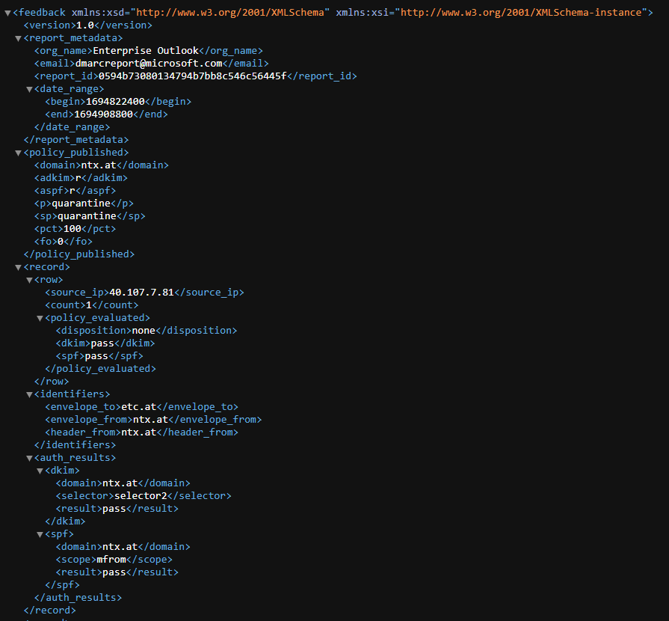
DMARC Report Beispiel

Slide 33
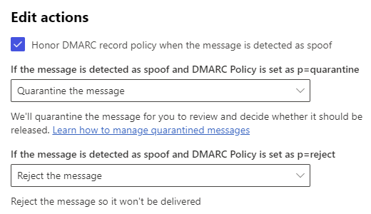
DMARC @ Microsoft 365
Ist standardmäßig aktiv
DNS-Record muss manuell erzeugt werden
Seit 10.8.23 befolgt EOP den DMARC DNS Record in den Anti-Phising policies!
https://admin.cloud.microsoft/#/MessageCenter/:/messages/MC640228

Slide 34

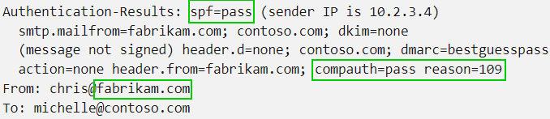
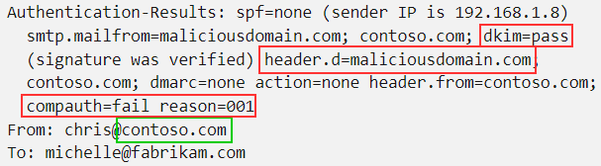
Composite Authentication
Für Nachrichten bei denen SPF/DKIM/DMARC nicht oder nur unvollständig konfiguriert ist
Benutzt den „From:“ Header zur Evaluierung und vermerkt Ergebnis im „compauth“ Header
From Header und SPF Record match
From Header aber kein SPF/DKIM/DMARC
Falsche DKIM-Domain!

Slide 35
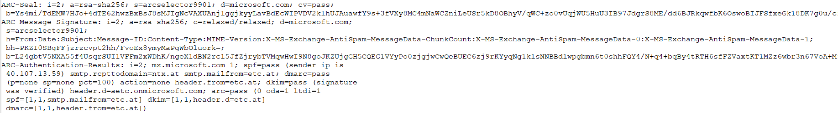
ARC - Authenticated Received Chain
Für durch Anbieter weitergeleitete Nachrichten (Mailing Lists, etc.)
Jeder Anbieter (kann) Nachrichten einen ARC-Signatur-Header hinzufügen
Definiert 3 neue Header:
ARC-Authentication-Results (AAR)
ARC-Message-Signature (AMS)
ARC-Seal (AS)
Header sind miteinander verkettet

Slide 36
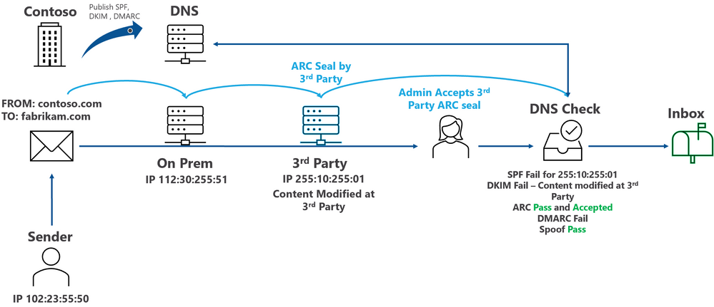
ARC in action

Slide 37

MTA-STS (Strict transport security)
Kombiniert DNS und HTTPS, um STARTTLS Zertifikate zu verifizieren
DNS TXT-Record für Versionierung/Reporting
Policy Datei enthält Info über MX und Zertifikat und maximale Cache-Dauer
Datei muss folgendermaßen konfiguriert werden:
Name des Servers: mta-sts.domain.com
Virtuelles Verzeichnis: /.well-known
Dateiname: mta-sts.txt
Server muss über offizielles SSL-Zertifikat verfügen
https://mta-sts.myetc.at/.well-known/mta-sts.txt
https://learn.microsoft.com/en-us/purview/enhancing-mail-flow-with-mta-sts

Slide 38
DNS Records für MTA-STS
TXT-Record für Versionierung:
_mta-sts.myetc.at "v=STSv1; id=20211201000000Z;„
TXT-Record für Reporting
_smtp._tls.myetc.at "v=TLSRPTv1;rua=mailto:smtp.reporting@myetc.at"
Datum/Uhrzeit der letzten Änderung
E-Mail-Adresse für Aggregate Report (ähnlich DMARC)

Slide 39
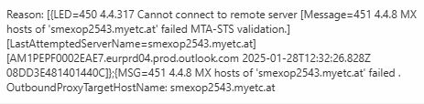
MTA-STS Fehler bei der Validierung

Slide 40
DANE - DNS-Based Authentication of Named Entities
Erlaubt die Publizierung von TLS Public Keys im DNS
Geeignet für sämtliche TLS-basierenden Protokolle
Derzeit nur SMTP-Implementierungen
Schutz vor Spoofing, DNS Cache Poisoning, DNS-Hijacking
Eigener DNS-Record: TLSA
Angabe des Protocols (TCP-Port) und Zertifikates
Erfordert DNSSEC zur Absicherung
Status in Exchange Online: General Availability
https://learn.microsoft.com/en-us/purview/how-smtp-dane-works

Slide 41
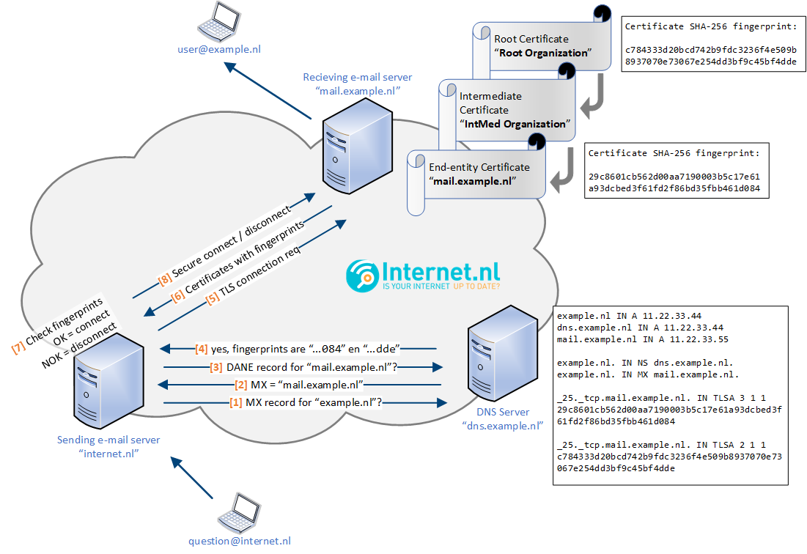
DANE in action

Slide 42

TLSA Ressource Records
Wird benutzt, um das X.509 Zertifikat oder den Public Key im DNS zu veröffentlichen
Angabe des Dienstes und Protokolls (ähnlich SRV)
Record enthält 4 Datenfelder
Certificate Usage
Selector
Matching Type
Certificate Data
Erfordert DNSSEC

Slide 43
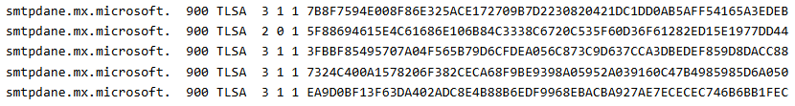
TLSA @ Microsoft 365
Name TTL TLSA CertUsage Selector MatchingType CertificateData
https://www.nslookup.io/tlsa-lookup/

Slide 44
TLSA Usages
Wert | Abkürzung | Beschreibung
0¹ | PKIX-TA | CA constraint Das veröffentlichte Zertifikat ist das CA-Zertifikat. Das Server Zertifikat muss von dieser CA ausgestellt sein
1¹ | PKIX-EE | Service certificate constraint Das veröffentlichte Zertifikat muss mit dem Serverzertifikat übereinstimmten und von einer vertrauenswürdigen CA stammen
2 | DANE-TA | Trust anchor assertion Das veröffentlichte Zertifikat entspricht einem der Zertifikate aus der CA-Kette. Das vom Server präsentierte Zertifikat muss bis zu diesem Zertifikat validierbar sein.
3 | DANE-EE | Domain issued certificate Das veröffentlichte Zertifikat entspricht dem im TLS-Handshake verwendeten Zertifikat des Servers
¹Nicht von EXO verwendet

Slide 45
TLSA Selector & Matching Type
Selector
Wert | Abkürzung | Beschreibung
0 | Cert | Das gesamte Zertifikat soll zur Prüfung verwendet werden
1 | SPKI (Subject Public Key Info) | Nur der öffentliche Schlüssel und dessen Algorithmus wird zur Prüfung verwendet
Matching Type
Wert | Abkürzung | Beschreibung
0 | Full | Die Daten enthalten das gesamte Zertifikat oder den SPKI
1 | SHA-256 | Die Daten enthalten einen SHA-256 Hash des Zertifikats oder SPKI
2 | SHA-512 | Die Daten enthalten einen SHA-512 Hash des Zertifikats oder SPKI

Slide 46
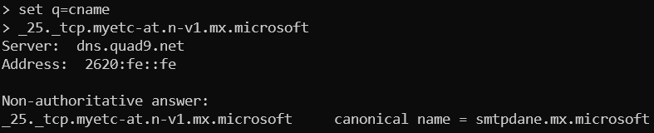
Inbound-DANE bei EXO – neue MX Records
Neue MX-Domain bei Microsoft (ersetzt *.mail.protection.outlook.com)
MX Records werden in zufälliger Subdomain erzeugt
SMTP Protocol Records verweisen auf TLSA von Microsoft (CNAME)
*.mx.microsoft

Slide 47
Implementieren von Inbound DANE (1)
2 Schritte, um DANE zu aktivieren
Im Moment nur über Exchange Online Management PowerShell
DNSSEC für Accepted Domain aktivieren
DANE für Accepted Domain aktivieren

Slide 48

Aktivieren von DNSSEC und neuem MX Record
TTL des vorhandenen MX Records auf 300 Sekunden reduzieren
Aktivieren für eine E-Mail-Domäne
Enable-DnssecForVerifiedDomain -DomainName <DomainName>
MX Record (*.mx.microsoft) mit Priorität 100 erzeugen
Test von DNSSEC und neuem MX
https://testconnectivity.microsoft.com/tests/O365DaneValidation/input (Nur DNSSEC testen)
https://testconnectivity.microsoft.com/tests/O365InboundSmtp/input
Priorität der MX Records tauschen
*.mx.microsoft = 0
*.mail.protection.outlook.com = 100
Test der Nachrichtenzustellung

Slide 49
Aktivieren von DANE
Aktivieren für eine E-Mail-Domäne
Enable-SmtpDaneInbound -DomainName <DomainName>
Test
https://testconnectivity.microsoft.com/tests/O365DaneValidation/input
Abfrage des Protocol Records mittels nslookup
Set q=cname
_25._tcp.myetc-at.n-v1.mx.microsoft.com

Slide 50
DNSSEC/DANE PowerShell Befehle
DNSSEC
Enable-DnssecForVerifiedDomain
Get-DnssecForVerifiedDomain
Disable-DnssecForVerifiedDomain
DANE
Enable-SmtpDaneInbound
Get-SmtpDaneInbound
Disable-SmtpDaneInbound

Slide 51
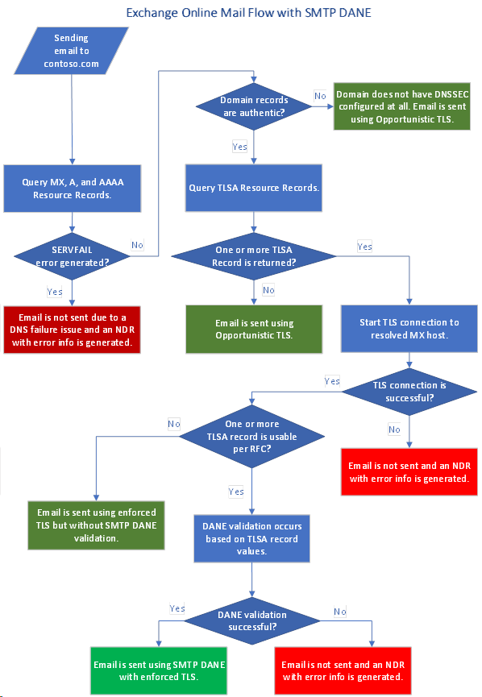
SMTP DANE-Flussdiagramm

